Slide 1
Interagir

Slide 2
Agenda
Community Management
Outils

Slide 3
Community management

Slide 4
Observer

Slide 5
Ecouter

Slide 6
Aider
Notes:
Donnez !
Aidez !

Slide 7
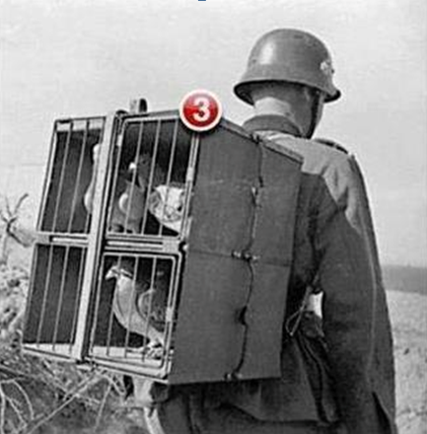
Répondre aux messages privés
Notes:
95% des posts ne sont pas répondus (social skinny)
17. 95% of Facebook wall posts are not answered by brands. (Mindjumpers)

Slide 8
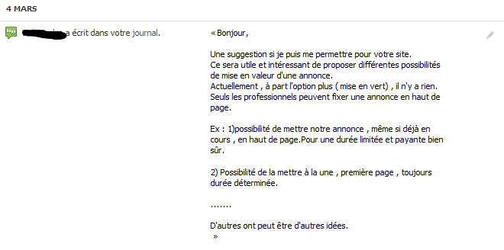
Ouvrir les commentaires

Slide 9
Gérer les commentaires négatifs
-10% négatifs ; -1% déplacés
Auto-régulation entre fans
Intervenir (rappel aux règles)
Blacklists mots-clés
Boost des positifs/engageants (+Top commentateur)
Faux compte
E-mail
Bannissement

Slide 11
Dialoguer au nom de la marque…

Slide 12
…n’est pas troller

Slide 13
Outils

Slide 14
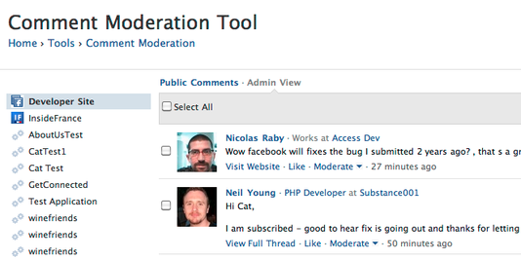
Privilégier Facebook en temps réel
Third-party = - 70% engagement
Upload de contenus
Programmation
Modération

Slide 15
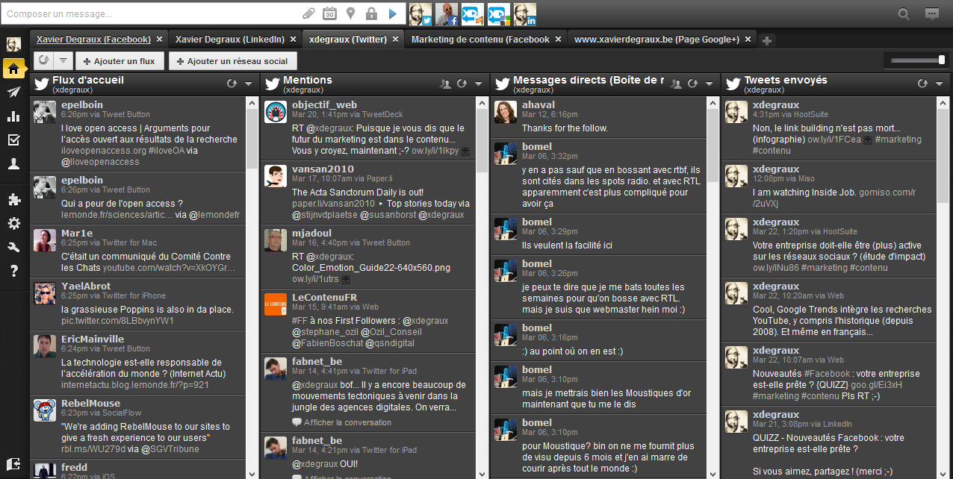
Hootsuite
Alternatives : Conversocial, Oorook, Graph-o-meter, Tigerlily, Fangager, Post Planner, AgoraPulse…

Slide 17
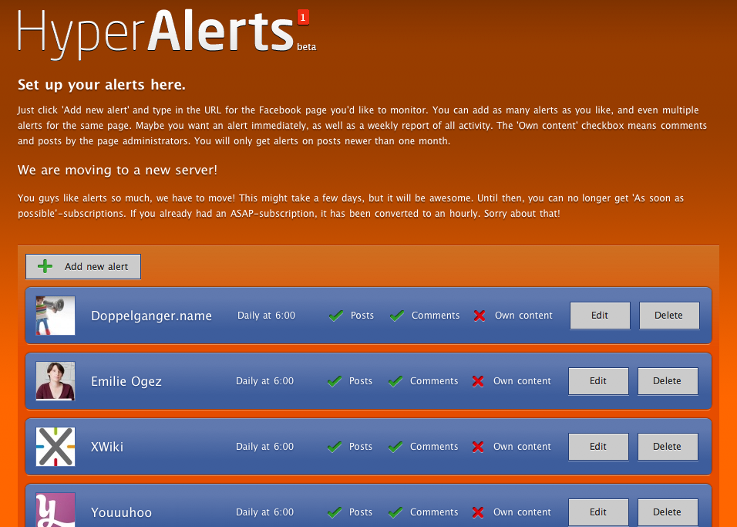
Notification par e-mail
Hyper Alert
MeediaFedia
Pagenotifier
Nutshelmail
…

Slide 19
Pause

